Slide 1

Insights y propuestas de negocio
14 de Octubre de 2025
Departamento de Análisis de Datos de RRHH

Slide 2

Perfil y desempeño profesional
Objetivos
Investigar el efecto de la antigüedad, la carga laboral diaria y la distancia al trabajo en el rendimiento de los trabajadores
Identificar perfiles con mayor riesgo de bajo rendimiento
Crear propuestas para aumentar el rendimiento de los trabajadores

Slide 3
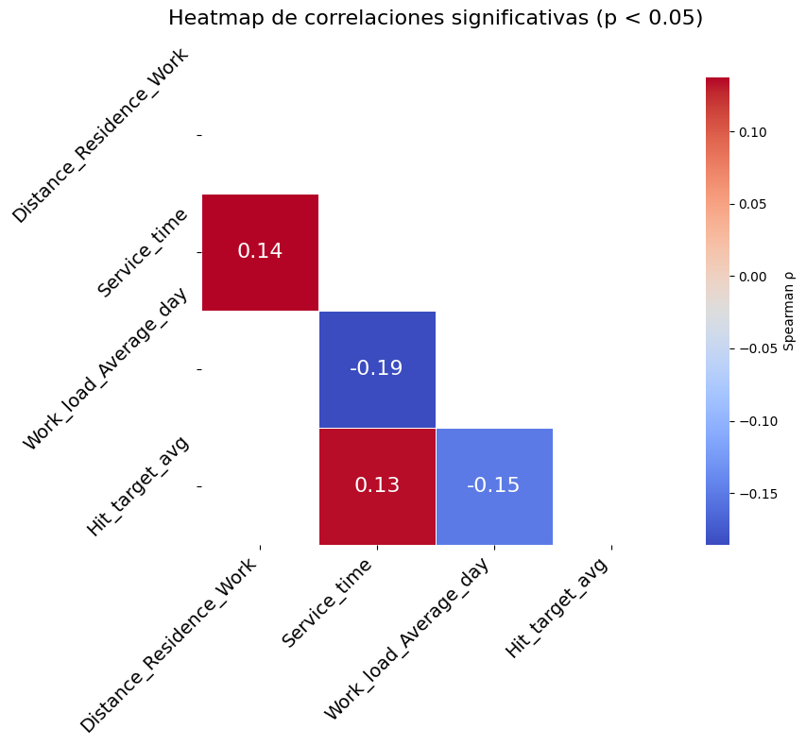

Perfil y desempeño profesional
Análisis: Investigando el efecto de antigüedad, carga laboral diaria y distancia al trabajo sobre rendimiento
Rendimiento: Hit_target_avg (media del porcentaje de paquetes entregados cada día de trabajo)
Heatmap de correlaciones significativas (p<0.05)
carga laboral → rendimiento
antigüedad → rendimiento
antigüedad → carga laboral
Metodología utilizada: correlaciones de Spearman y modelo de regresión multivariante

Slide 4
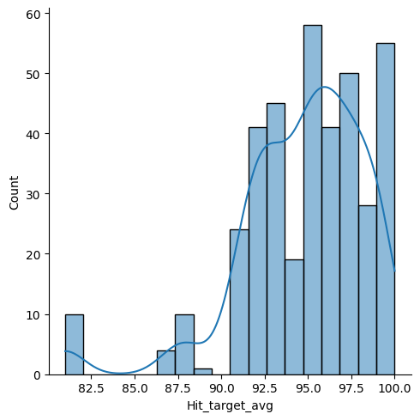
Perfil y desempeño profesional
Análisis: Investigando el efecto de antigüedad, carga laboral diaria y distancia al trabajo sobre rendimiento
Rendimiento: Hit_target_avg (media del porcentaje de paquetes entregados cada día de trabajo)
Regresión multivariante
Debido a la falta de variabilidad en el rendimiento de los trabajadores no se pueden extraer conclusiones relevantes
Ningún predictor significativo
Posibles causas:
Colinealidad
Pocas observaciones
Interacción entre predictores
Falta de variabilidad
Metodología utilizada: correlaciones de Spearman y modelo de regresión multivariante

Slide 5





Perfil y desempeño profesional
Análisis: Identificando perfiles con mayor riesgo de bajo rendimiento
*
Kevin
Carlos
José
Manuel
33 años
32 años
45 años
38 años
N = 68
N = 143
N = 106
N = 69
Metodología utilizada: clustering con K-prototypes y Kruskal-Wallis + Post-hoc Dunn test para testear diferencias

Slide 6
Perfil y desempeño profesional
Propuestas de negocio
Kevin
33 años
Trabajadores con bajo rendimiento:
Objetivo: Potenciar sus resultados
Medio: Cambios en la organización de la empresa
Turnos flexibles
Implementar beneficios para familias jóvenes (guarderías, ayuda escolar, permisos flexibles).
Revisar convenios con transporte corporativo o ayudas económicas.
Mentorías o programas de acompañamiento con empleados de mejor rendimiento.
N = 68
Manuel
38 años
N = 69

Slide 7
Absentismo y bienestar laboral
Objetivos
¿Cómo influyen factores como el consumo social de alcohol o tabaco y los antecedentes disciplinarios en los niveles de absentismo?
¿Cómo podríamos diseñar acciones preventivas y culturales para promover un entorno laboral más saludable y minimizar el impacto del absentismo?

Slide 8
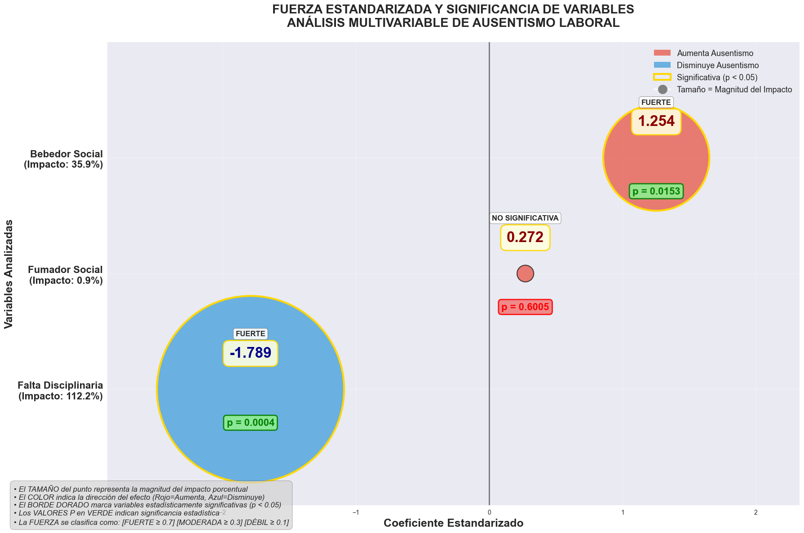
Absentismo y bienestar laboral
El análisis
¿Cómo influyen factores como el consumo social de alcohol o tabaco y las faltas disciplinarias en los niveles de absentismo?
Bebedor Social
Fumador Social
Falta disciplinaria
Metodología utilizada: regresión lineal multivariable

Slide 9
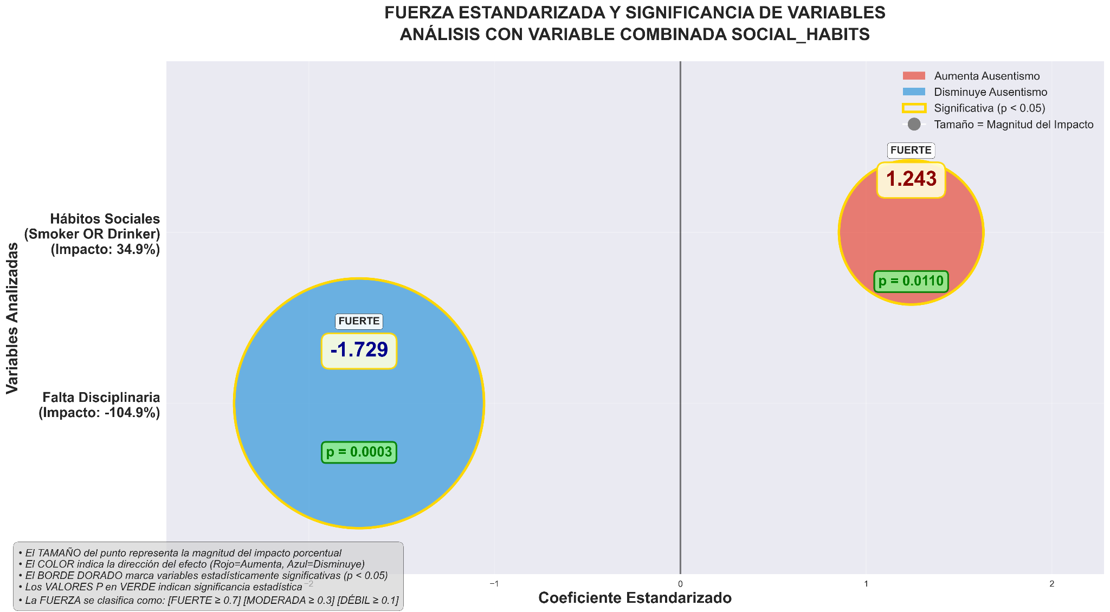
Absentismo y bienestar laboral
El análisis
¿Cómo influyen factores como el consumo social de alcohol o tabaco y las faltas disciplinarias en los niveles de absentismo?
Hábitos Sociales
Falta disciplinaria
Metodología utilizada: regresión lineal multivariable

Slide 10

Absentismo y bienestar laboral
Propuestas:
Bebedores Sociales:
Objetivo:Reducir absentismo mediante prevención y apoyo en consumo responsable
Medio: Programa de Bienestar y Concienciación sobre Consumo Responsable
Campañas internas sobre consumo responsable.
Charlas especializadas
Asesoramiento confidencial
Recursos necesarios: Colaboración con el departamento de Comunicación Interna y de Salud Laboral.
Prioridad: Alta

Slide 11

Absentismo y bienestar laboral
Propuestas:
Trabajadores con faltas disciplinarias :
Objetivo:Entender por qué los antecedentes disciplinarios reducen el ausentismo y replicar ese efecto de manera ética.
Medio: Revisión del Sistema Disciplinario como Herramienta de Gestión
Análisis cualitativo con mandos intermedios.
Revisar si el proceso disciplinario actúa como “llamada de atención”.
Evaluar si hay un sesgo (ej: los que más faltan son despedidos antes de tener una falta disciplinaria).
Valorar Programa de reconocimiento por buena asistencia.
Recursos necesarios: Colaboración con el área Legal y de Operaciones.
Prioridad: Media Alta

Slide 12

Absentismo y bienestar laboral
Propuestas:
Hábitos Sociales (Fumadores o Bebedores Sociales):
Objetivo:Promover un entorno que valore la salud física y mental.
Medio: Programa de Estilo de Vida Equilibrado
Talleres de rendimiento y recuperación
Espacios saludables en centros logísticos (ej: zonas de descanso sin humo).
Mentores de bienestar
Ayuda especializada y confidencial
Recursos necesarios: Colaboración con el departamento de Comunicación Interna y Salud Laboral y presupuesto para actividades y mejora de espacios.
Prioridad: Alta

Slide 13
Índice de Eficiencia Relativa 0.3475 Sector 0.7 -0.9 o +
Motivo Modal Absentismo Consulta Médica 142x
Porcentaje de empleados ausentes 91.67%
Mes pico de ausencias Marzo 755h
Índice de Eficiencia Relativa 0.465 Sector 0.7 -0.9 o +
Motivo Modal Absentismo Consulta Médica 161x
Porcentaje de empleados ausentes 94.85%
Mes pico de ausencias Marzo 861h
Índice de Eficiencia Relativa 0.348 Sector 0.7 -0.9 o +
Motivo Modal Absentismo Consulta Médica 214x
Porcentaje de empleados ausentes 95.85%
Mes pico de ausencias Julio 1241h
KPI’s

Slide 14
Equipo de Analistas de datos
14 de Octubre de 2025
Joel Gallarte
Gemma Cardona
Oriac Gimeno
Departamento de Análisis de Datos de RRHH

